Slide 1
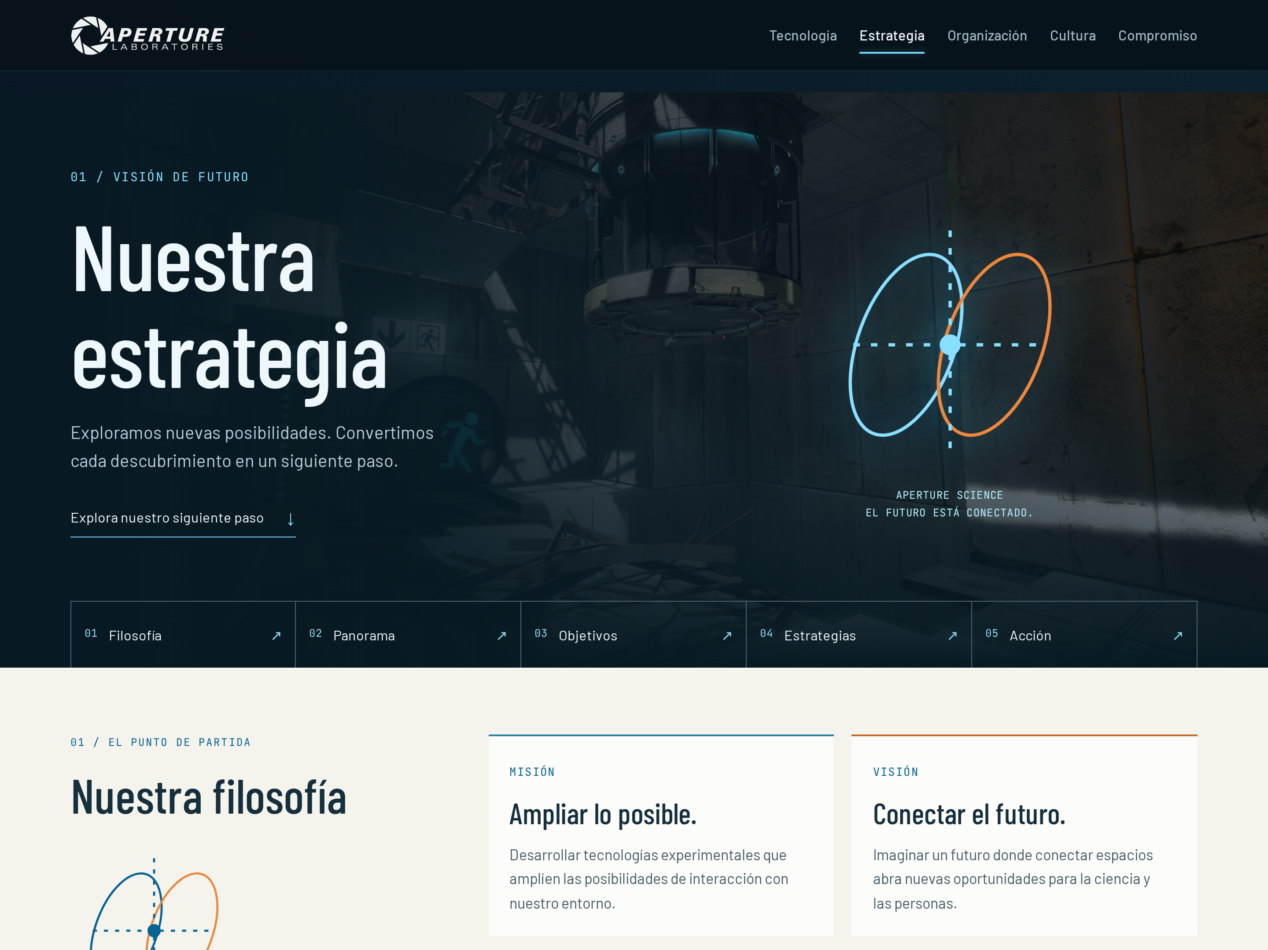
1. Nuestra estrategia

Slide 2
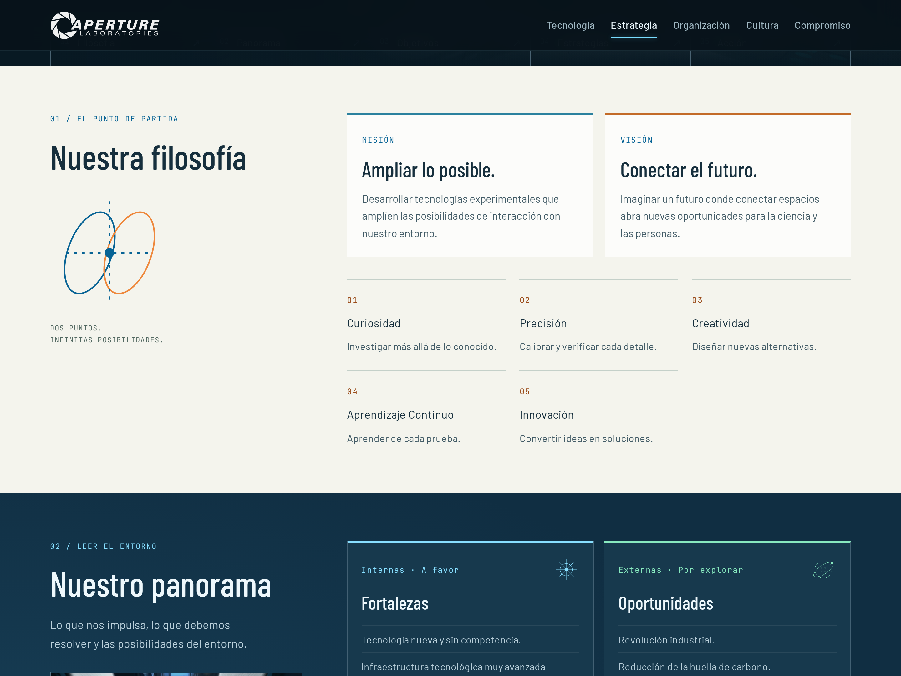
1.1 Nuestra filosofía

Slide 3
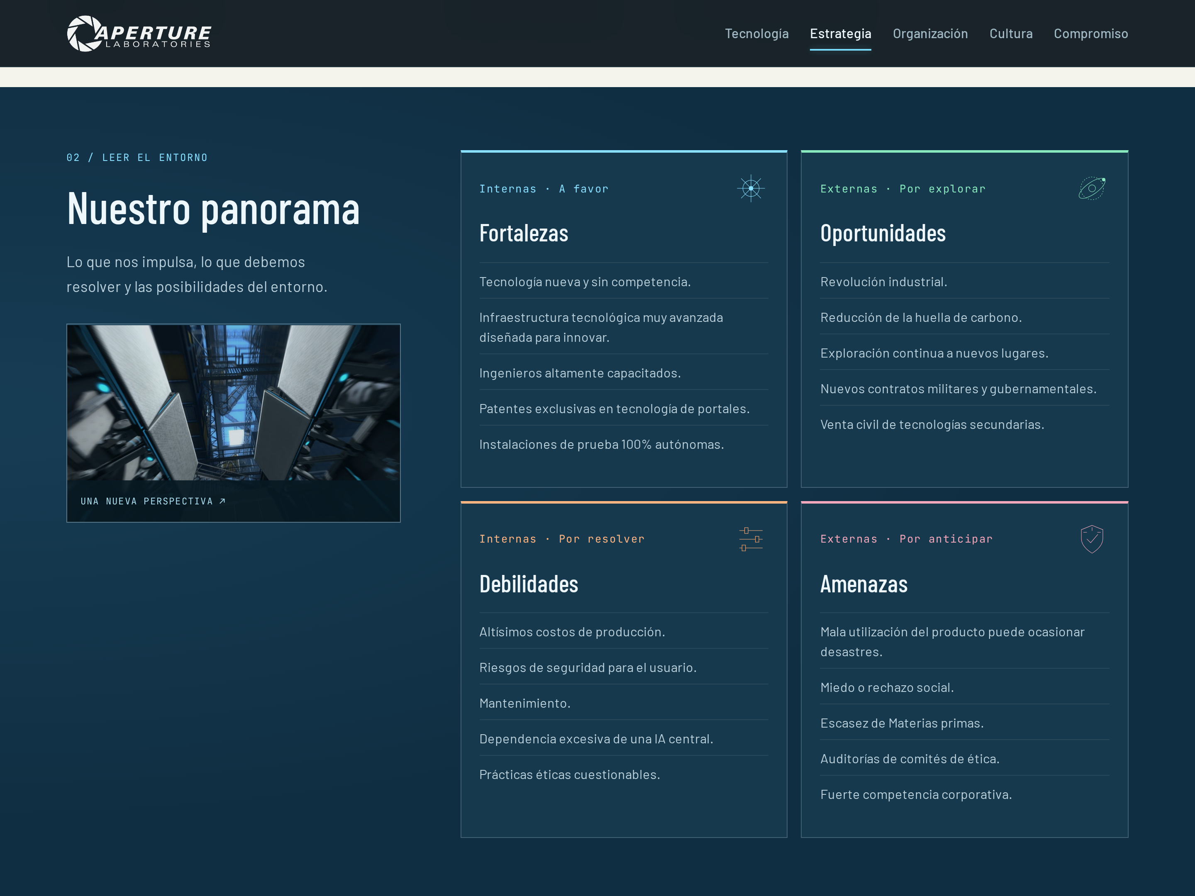
1.2 Nuestro panorama

Slide 4
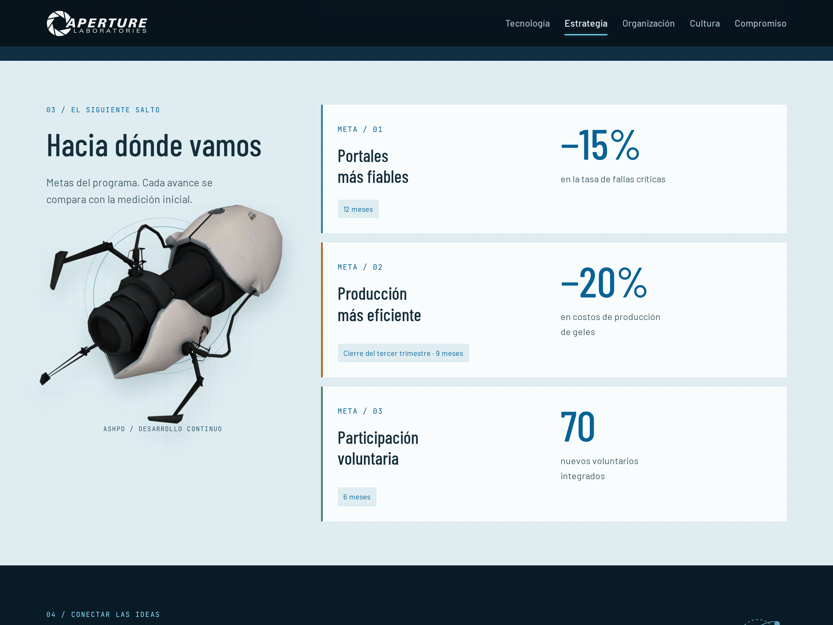
1.3 Hacia dónde vamos

Slide 5
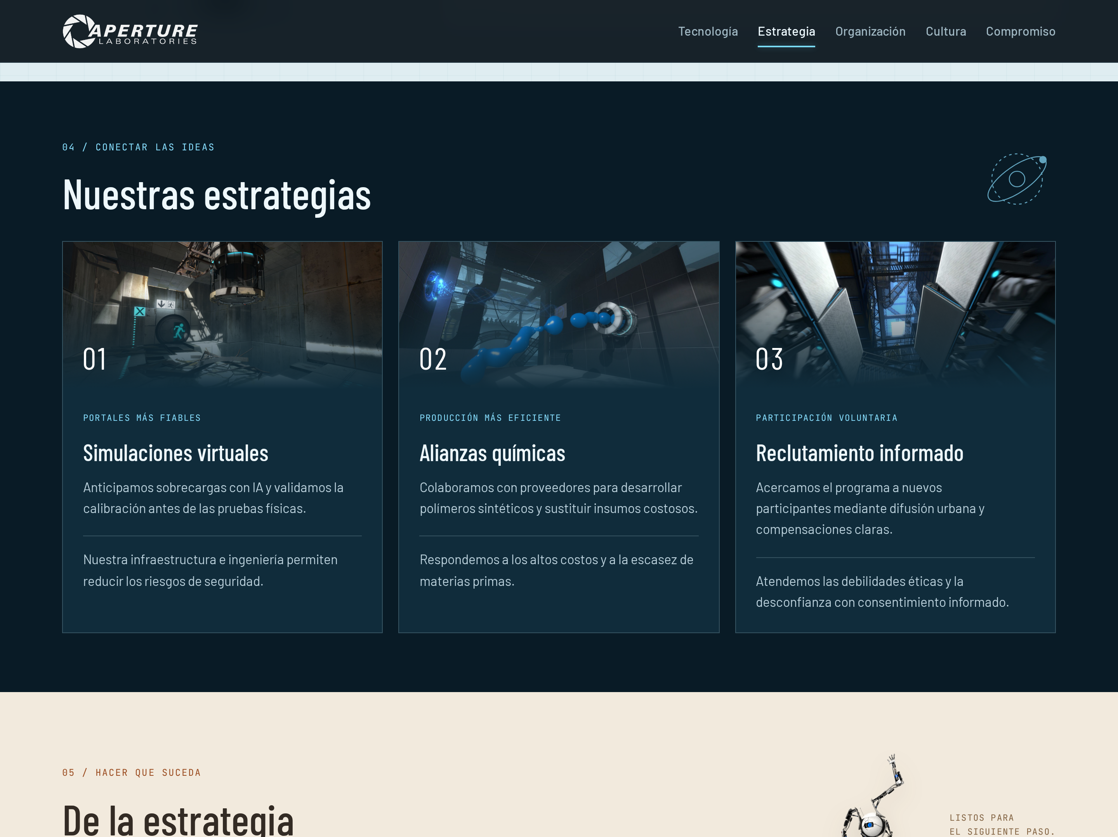
1.4 Nuestras estrategias

Slide 6
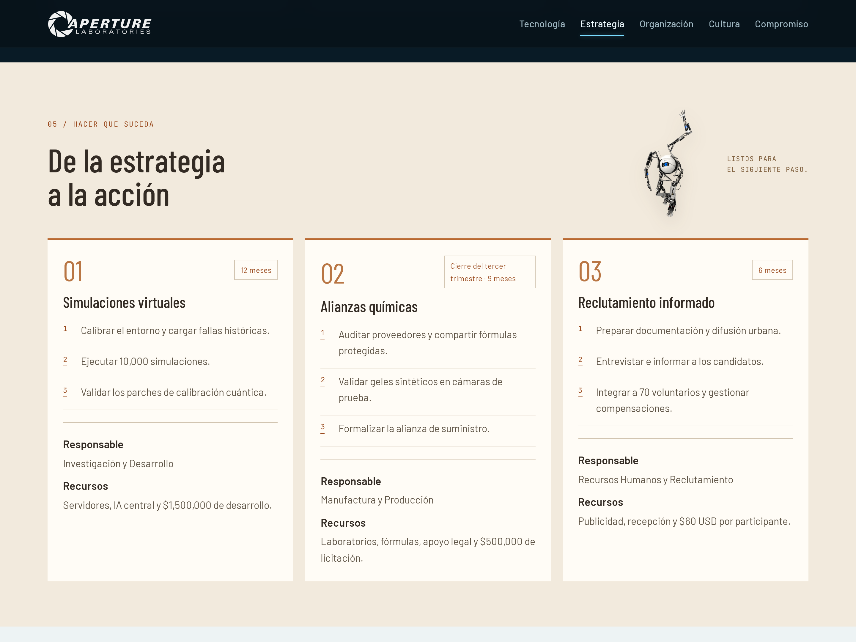
1.5 De la estrategia a la acción

Slide 7
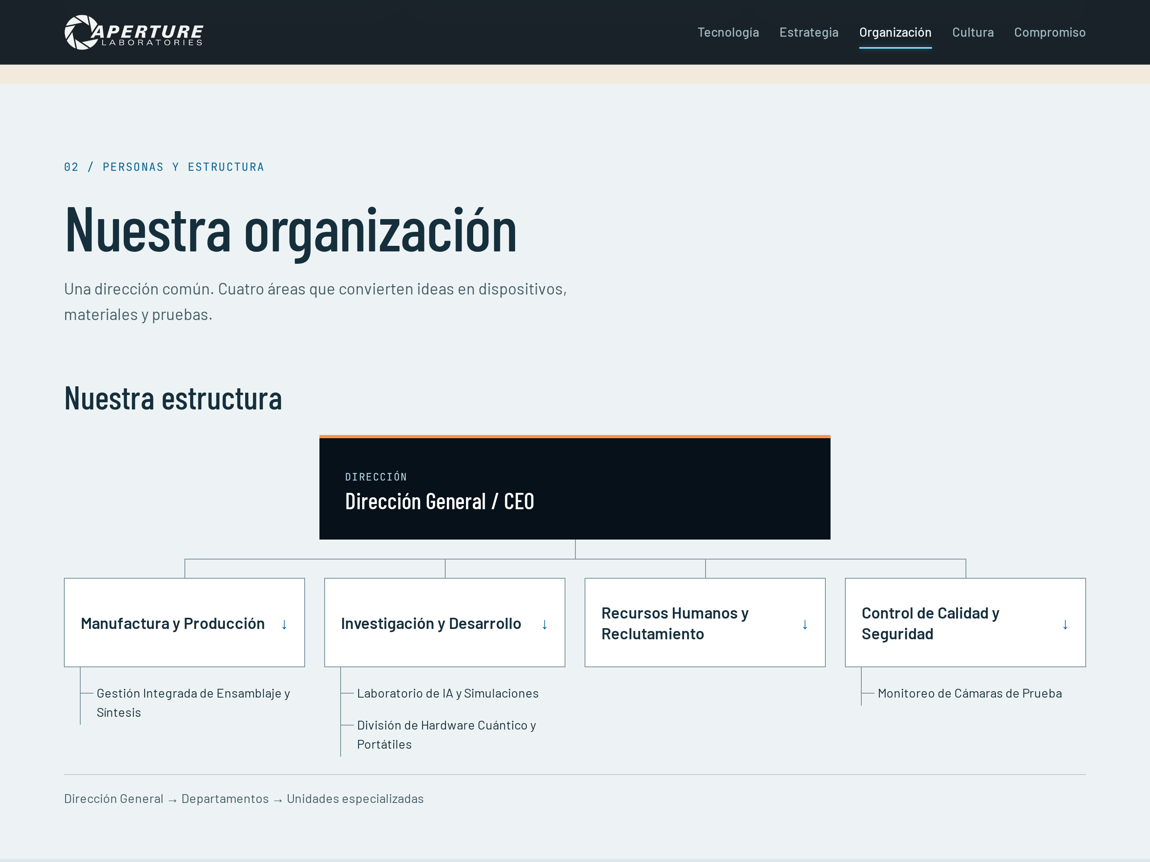
2. Nuestra organización · Nuestra estructura

Slide 8
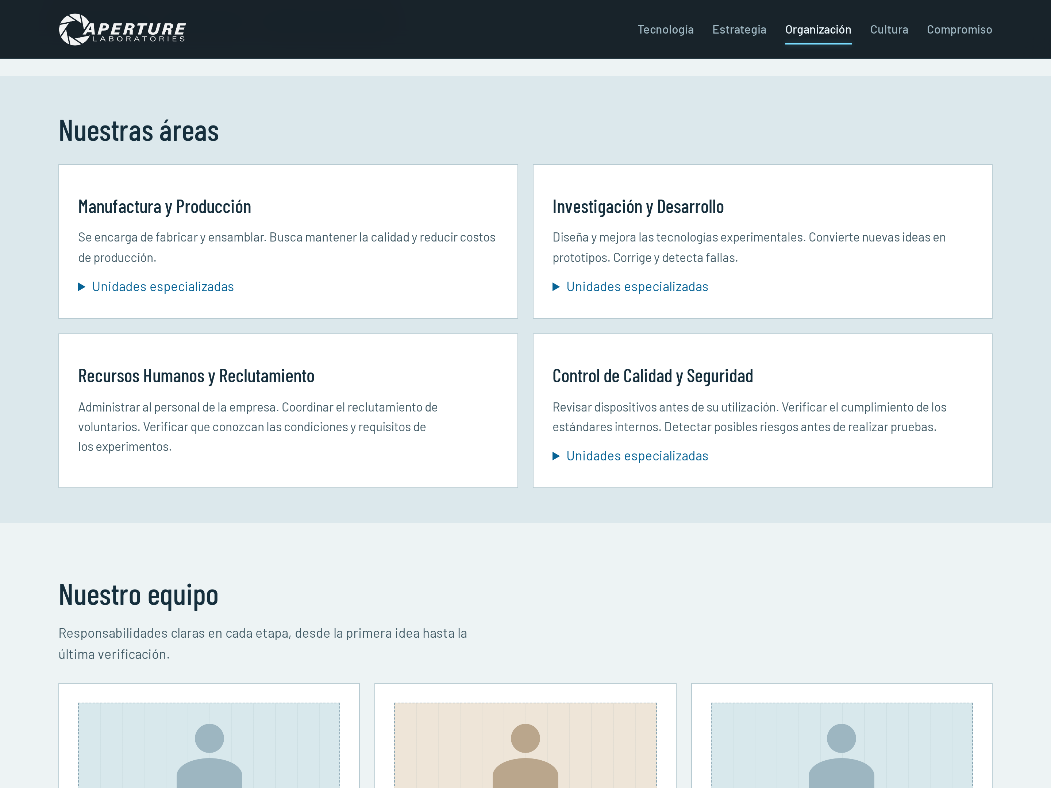
2.2 Nuestras áreas

Slide 9
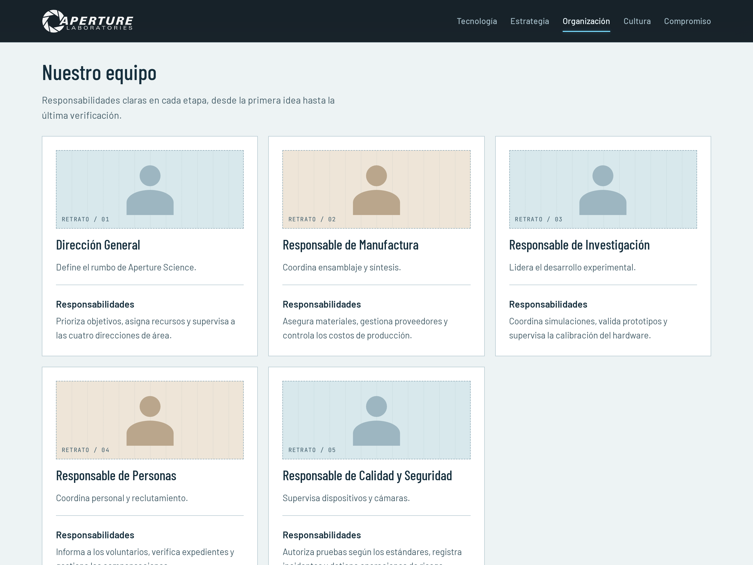
2.3 Nuestro equipo · Dirección, Manufactura e Investigación

Slide 10
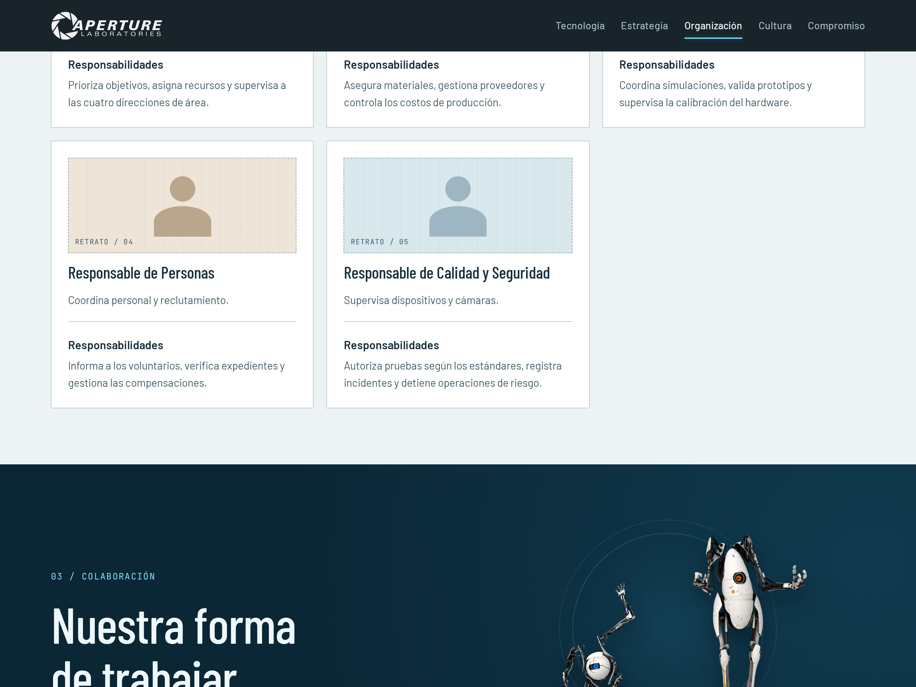
2.3 Nuestro equipo · Personas, Calidad y Seguridad

Slide 11
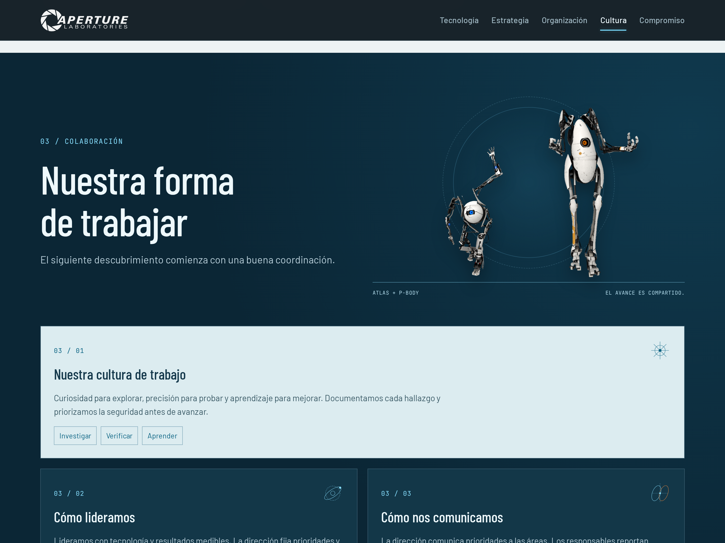
3. Nuestra forma de trabajar · Cultura y liderazgo

Slide 12
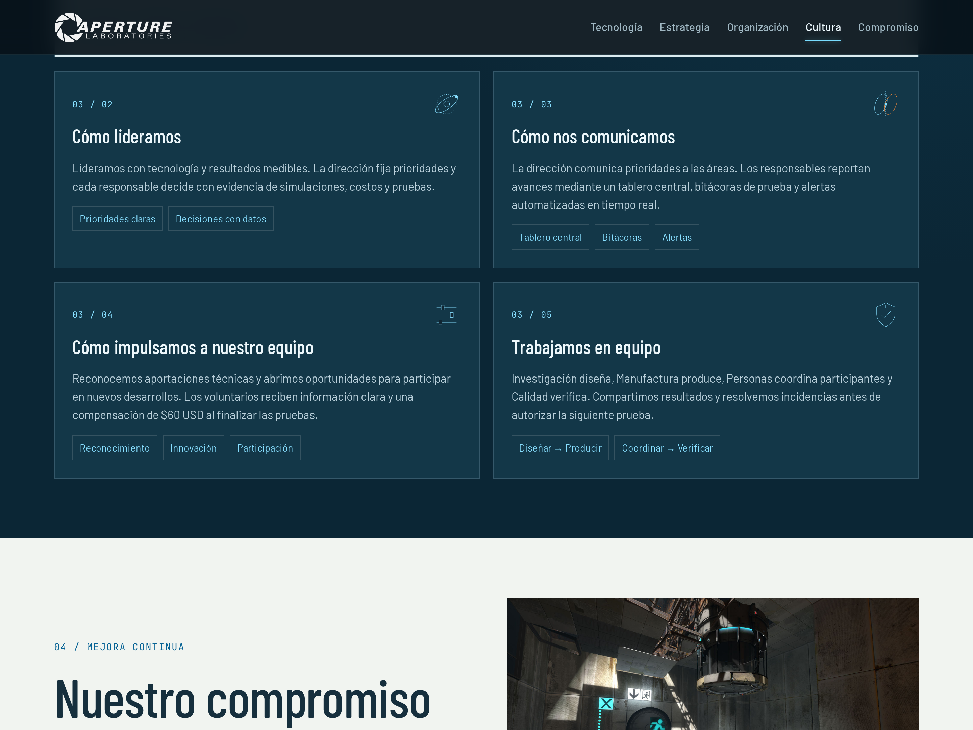
3.2–3.5 Liderazgo, comunicación, motivación y colaboración

Slide 13
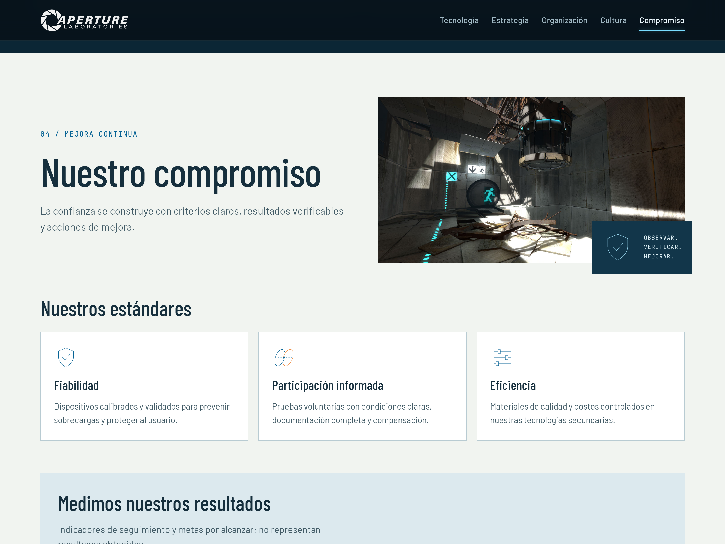
4. Nuestro compromiso · Nuestros estándares

Slide 14
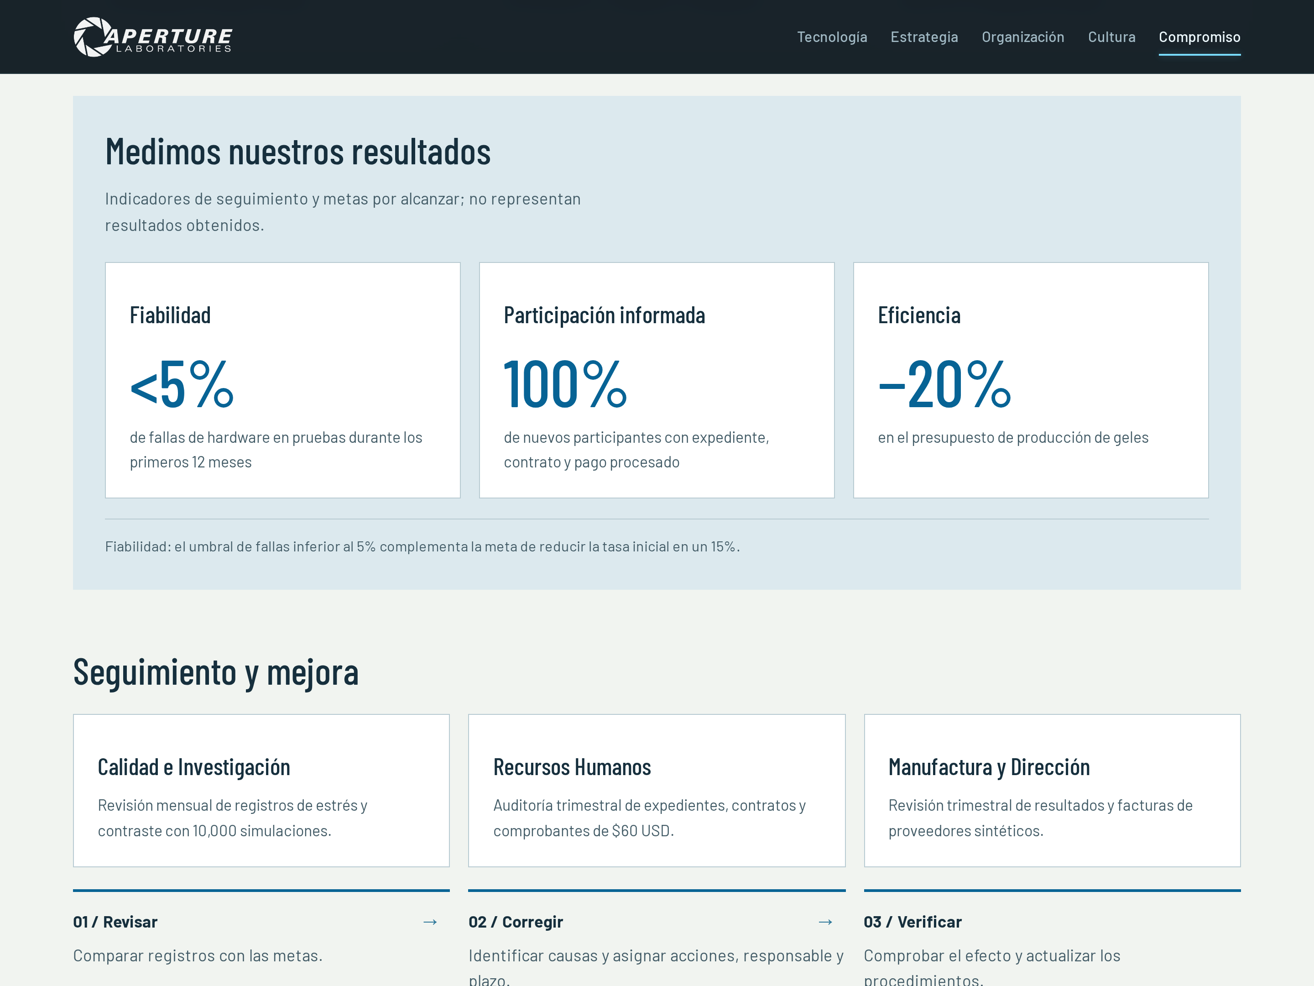
4.2 Medimos nuestros resultados

Slide 15
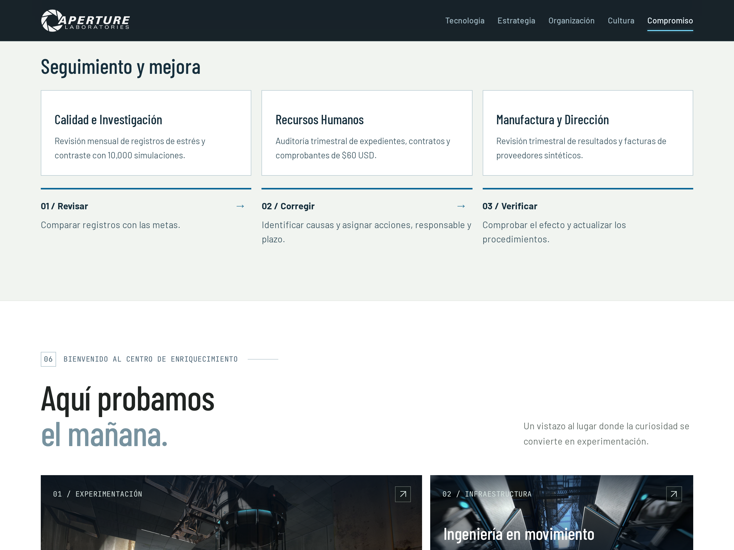
4.3 Seguimiento y mejora

